Slide 1
OTP相关知识介绍
许运来
2016.11.18

Slide 2
OTP应用背景及简介
问题背景：
项目： WQ30_H556_SFR
客户需求：
SFR客户需求“保存IMEI码到flash特殊区域，即便格式化下载也不能被擦除？
该如何去解决？

Slide 3
主要内容
OTP应用背景及简介
功能机OTP简介
智能机OTP使用以及注意事项
功能机和智能机OTP比较
OTP对工厂生产的影响

Slide 4
什么是OTP？
OTP(全称：One Time Programmable)是MCU的一种存储器类型，意即一次性编程。多是采用融丝结构，编程过程是不可逆的破坏活动。
MCU(Micro Controller Unit)，又称单片微型计算机(Single Chip Microcomputer)，是指随着大规模集成电路的出现及其发展，将计算机的CPU、RAM、ROM、定时数器和多种I/O接口集成在一片芯片上，形成芯片级的计算机。
MCU按其存储器类型可分为MASK(掩模)ROM、OTP(一次性可编程)ROM、FLASH ROM等类型。MASK ROM的MCU价格便宜，但程序在出厂时已经固化，适合程序固定不变的应用场合；FLASH ROM的MCU程序可以反复擦写，灵活性很强，但价格较高，适合对价格不敏感的应用场合或做开发用途；OTP ROM的MCU价格介于前两者之间，同时又拥有一次性可编程能力，适合既要求一定灵活性，又要求低成本的应用场合，尤其是功能不断翻新、需要迅速量产的电子产品。

Slide 5
目前我们所使用的OTP与OTP(一次性可编程)ROM还是不太一样，我们所说的OTP值得是flash中的一块特殊区域，该区域具有一次性写入不可擦除的特性。
OTP因其特殊性，可以用来解决客户的这一特殊需求。我们可以将IMEI码存储到OTP中，利用其一次性写入不能擦除的特性，正好可以解决客户的这一特殊要求！
我们的大部分项目都支持OTP，如何去使用这一块特殊的区域？？？？

Slide 6
功能机OTP简介
如何打开OTP？
向MTK申请新的patch打开宏OTP_SUPPORT即可支持OTP即可!
功能机上的OTP有以下的注意点：
1.功能机上只需要向MTK申请新的patch打开宏OTP_SUPPORT即可支持OTP，无需额外的操作，patch已经集成了将IMEI存储进OTP区域的代码。
2.该宏自行打开编译将会报错，因为原始代码缺少了部分文件以及对OTP区域的读写功能的相关函数。
3.OTP区域的IMEI读写操作代码跟已有的NVRAM代码大部分保持一致，只是在IMEI的写入和读取过程中中增加了NVRAM的Category属性的检查以及针对NVRAM_CATEGORY_OTP 属性进行不同的操作。
4.OTP的一次性写入只是针对已经写入的区域而非针对整个OTP区域。

Slide 7
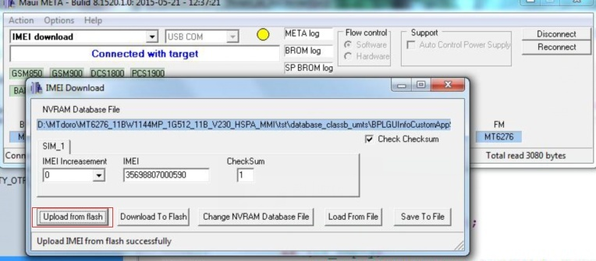
因为OTP一次性写入无法擦除的特性，首次刷机并且写入IMEI码，后续无论做什么操作，该IMEI码都会一直被保留。
如下图，这是刷完新编译的软件之后连接meta工具，直接点击Upload from flash可以查看之前已经写入的IMEI码。

Slide 8
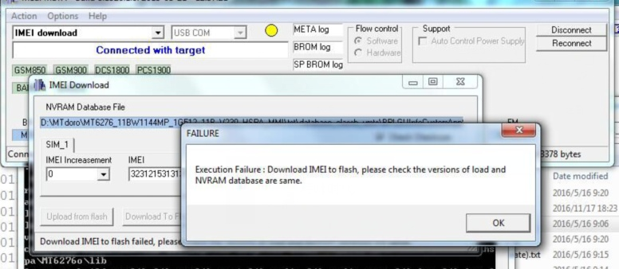
再次尝试写入将无法成功，如下图，在输入IMEI码之后点击Download to flash，会提示写入失败。

Slide 9
我们都知道IMEI是存储在NVRAM中，LID为NVRAM_EF_IMEI_IMEISV_LID ：
{
NVRAM_EF_IMEI_IMEISV_LID,
NVRAM_EF_IMEI_IMEISV_TOTAL,
NVRAM_EF_IMEI_IMEISV_SIZE,
NVRAM_NORMAL(NVRAM_EF_FF_DEFAULT),
#ifdef __SECURITY_OTP__
NVRAM_CATEGORY_OTP,
#elif defined(__NVRAM_CUSTOM_DISK__)
NVRAM_CATEGORY_CUSTOM_DISK,
#else
NVRAM_CATEGORY_IMPORTANT,
#endif
#if defined(__SECURITY_OTP__) || defined(__NVRAM_CUSTOM_DISK__)
NVRAM_ATTR_AVERAGE,
#else
NVRAM_ATTR_WRITEPROTECT | NVRAM_ATTR_MULTIPLE | NVRAM_ATTR_CONFIDENTIAL,
#endif
"MP0B",
VER(NVRAM_EF_IMEI_IMEISV_LID)
},
但是在打开OTP之后， Category属性就被设置成了NVRAM_CATEGORY_OTP。这个属性有什么作用，又是如何将IMEI存储到OTP中的？

Slide 10
以下就NVRAM中用到的Category用到的一些属性以及简单的说明：
NVRAM_CATEGORY_USER 普通数据，存放在NVD_DATA folder下
NVRAM_CATEGORY_INTERNAL Modem内部数据，存放在NVD_CORE
folder下。
NVRAM_CATEGORY_OTP 将此NVRAM放入OTP区域，仅允许一次写
入。
NVRAM_CATEGORY_CUSTOM_SENSITIVE
定义此属性会为其添加
NVRAM_ATTR_CONFIDENTIAL
NVRAM_CATEGORY_CUSTPACK 将此NVRAM默认值放置到CUSTPACK 这个
bin image中，Smartphone上不用。
NVRAM_CATEGORY_SECUPACK 将此NVRAM默认值放置到SECUPACK这个
bin image中，Smartphone上不用。

Slide 11
NVRAM_CATEGORY_FUNC_DEFAULT 每次需要重新生成默认值的时候，包含
download或factory reset后的首次开机要生
成默认值的情形，以及一些出错后要恢复默
认值的情形。会执行对应的函数来生成默认
值。
NVRAM_CATEGORY_CALIBRAT 校准数据，存放在CALIBRAT folder下
NVRAM_CATEGORY_IMPORTANT 重要数据，存放在NVD_IMEI folder下。 访问
失败会从BIN Region中恢复，若仍然失败，
则死机。
NVRAM_CATEGORY_IMPORTANT_L4 重要数据，存放在protect_f/s folder下。 访
问失败会死机。

Slide 12
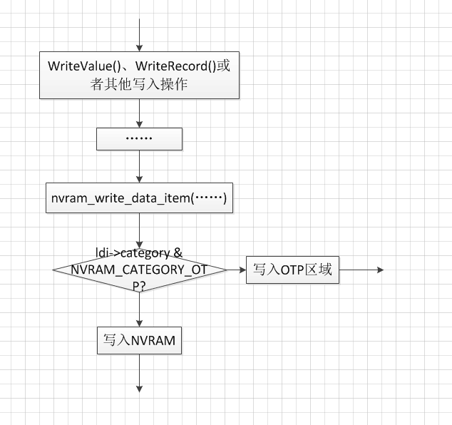
数据写入的流程如下图所示：
从图中可以看出：未打开OTP和打开OTP在数据写入的流程基本一致，但是在后期写入的操作却因存储区域的不同而不同，而依靠的属性正式NVRAM中的category属性。

Slide 13
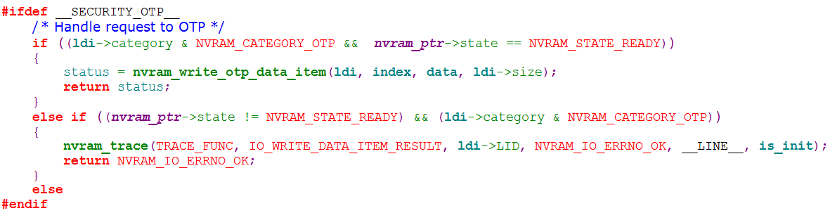
在没有OTP的情况下往NVRAM中写入数据时都会触发nvram_write_data_item ()往 NVRAM中写入想要存储的数据，但是当打开OTP_SUPPORT之后会在写入的时候进行NVRAM中的Category属性进行检查：

Slide 14
通过检查NVRAM的Category属性和NVRAM状态的判断，当属性为NVRAM_CATEGORY_OTP并且状态为NVRAM_STATE_READY时，使用nvram_write_otp_data_item()函数将需要写入的数据写入到OTP分区而不是NVRAM分区，读取的过程nvram_read_otp_data_item () 也是如此。
这些函数定义位置在nvram_ex_io.c 文件中，原始代码中并没有该文件，同时缺失的还有库文件中的部分操作函数。这也是为什么我们自行打开OTP_SUPPORT宏会编译不过的原因？
功能机中，打开OTP_SUPPORT后IMEI 一旦被写入，即便格式化下载，IMEI 依旧会被保留，不会被清空。
请问：一旦我们写入IMEI码的时候写错了怎么办？

Slide 15
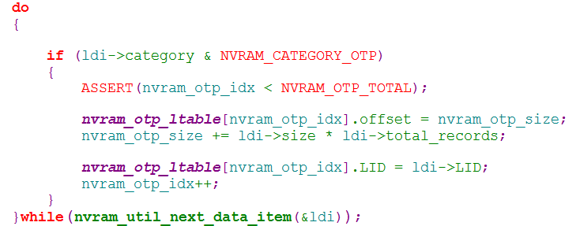
方法1.使用OTP区域的其他未写入的区域进行读写和保存IMEI码。
功能机上的OTP区域的大小为256 bytes ，而写入IMEI码所使用的大小也就10 bytes，双卡也就20 bytes。我们可以通过修改写入OTP区域的起始地址将数据写入未使用的区域。具体修改nvram_otp_construct():

Slide 16
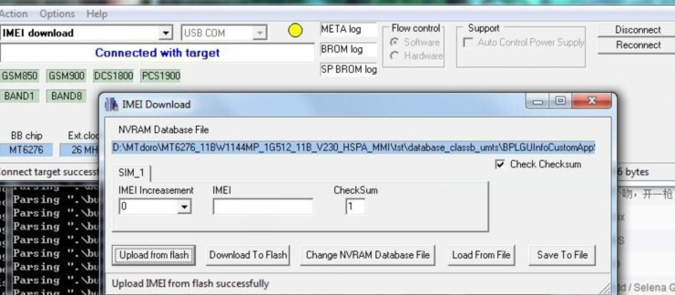
通过修改nvram_otp_ltable[nvram_otp_idx].offset = nvram_otp_size;中的起始地址的值nvram_otp_size(原始为0)，使写入和读取的区域后移。这样达到flash可以使用并且能够使用OTP区域。
将nvram_otp_size改成20之后重新编译软件，flash机器之后连接meta工具再去读取IMEI，可以发现此时的IMEI读出来的是空的。

Slide 17
方法2.使用在不带OTP需求的项目中。
此种方式是直接放弃使用OTP的这块区域，将该写入错误的芯片用于其他不需要OTP的项目中，这样就可以达到芯片复用的目的。

Slide 18
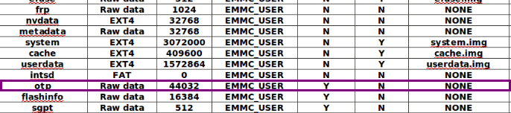
智能机OTP使用以及注意事项
通过查看分区表可以知道OTP区域的大小，分区表位置：
KK平台：
/alps/mediatek/build/tools/ptgen/$Product/ partition_table_$Product.xls
L/M平台
/alps/device/mediatek/build/build/tools/ptgen/ $Product / partition_table_ $Product.xls
支持OTP的话会在分区表中有一块otp的分区，大小一般为43M。

Slide 19
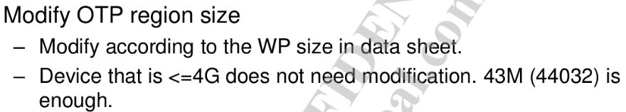
--OTP分区因其特殊性，需要WP对齐才能实现write protect，文档里的WP指的是WP，emmc spec对应章节是write protect management。
-- 该43M的size是MTK根据各flash厂家的WP设定的一个经验值，不建议对OTP分区的size做任何修改。

Slide 20
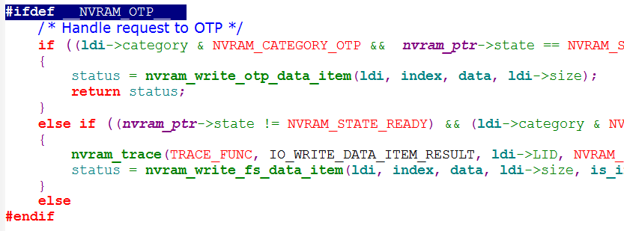
如何使用OTP分区？
1.申请新的modem，打开modem端的宏OTP_SUPPORT以支持OTP功能。
NOTE：
目前在modem端对NVRAM的操作与功能机上保持一致，通过write操作触发nvram_write_data_item ()往 NVRAM写入数据，再通过category属性进行NVRAM和OTP分区的分别写入，下图是53LModem端的代码：

Slide 21
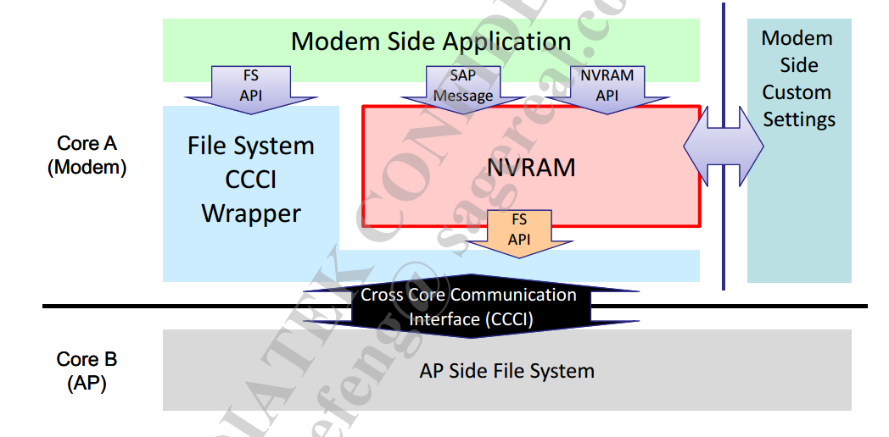
Modem端NVRAM数据的访问架构

Slide 22
2.AP端打开相关的宏：
(1) sagereal/mk/{project}/ProjectConfig.mk 打开： MTK_EMMC_SUPPORT_OTP（与MTK_EMMC_SUPPORT关联）
(2).kernel层：打开：CONFIG_MTK_EMMC_SUPPORT_OTP
64位：
kernel-3.X /arch/arm64/configs/$Product_debug_defconfig
kernel-3.X/arch/arm64/configs/$Product_defconfig
32位：
kernel-3.X/arch/arm/configs/$Product_debug_defconfig
kernel-3.10/arch/arm/configs/$Product_defconfig

Slide 23
注意点：
1.kernel层CONFIG_MTK_EMMC_SUPPORT_OTP的添加需要将原有的注释去除，不去掉则添加的无效。目前kernel层的宏已拷贝至工程的$Product/sagereal/mk/$Project文件夹下，后续修改只需要在该文件中修改即可
2. 若只打开modem 中的宏，未打开上层的宏，将导致无法写码
3. 打开moedm宏+ ProjectConfig.mk中宏，将导致开机后modem无限reset，查看log发现出现了modem的EE，遇到此种情况，可以使用QAAT工具扫描mdlog根据扫描出的kernal-config文件检查kernal层是否打开。

Slide 24
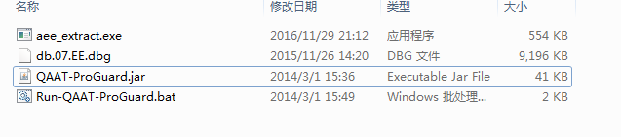
如何使用QAAT工具？
1.抓取相关的Log文件，文件存在于mtklog/ aee_ex中，例如： db.07.EE.dbg。
2.将db.07.EE.dbg文件同QAAT-ProGuard.jar、 Run-QAAT-ProGuard.bat、 aee_extract.exe文件放置与同一文件夹，然后双击运行Run-QAAT-ProGuard.bat文件，结果会生成在db.07.EE.dbg.DEC（*.DEC）文件夹中。
注意：该操作需要安装JDK，在分析之前请确认java环境是否OK。
相关文件如图所示：

Slide 25
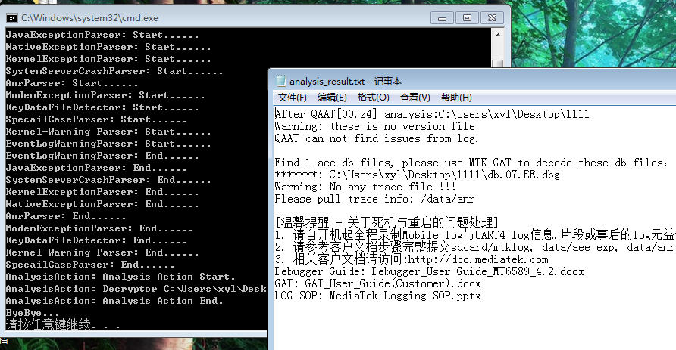
双击运行如下显示：
打开之后相较未打开的scater文件，会多出一块OTP分区。

Slide 26
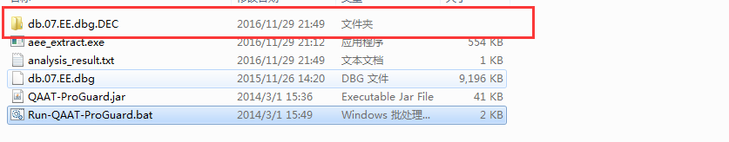
运行时候即可在文件夹中看到如下分析出来的相关文件，我们需要找的信息就在*.DEC文件夹中：
3.查找相关问题的信息！

Slide 27
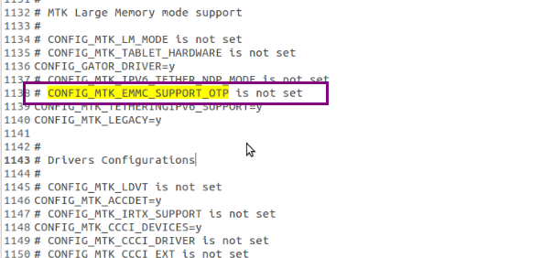
QAAT工具扫描mdlog根据扫描出的kernal-config文件如下：
# CONFIG_MTK_EMMC_SUPPORT_OTP is not set 说明kernal的宏CONFIG_MTK_EMMC_SUPPORT_OTP没有打开，需要检查kernal层的相关配置是否正确(一般未打开可能因为注释未去掉)。

Slide 28
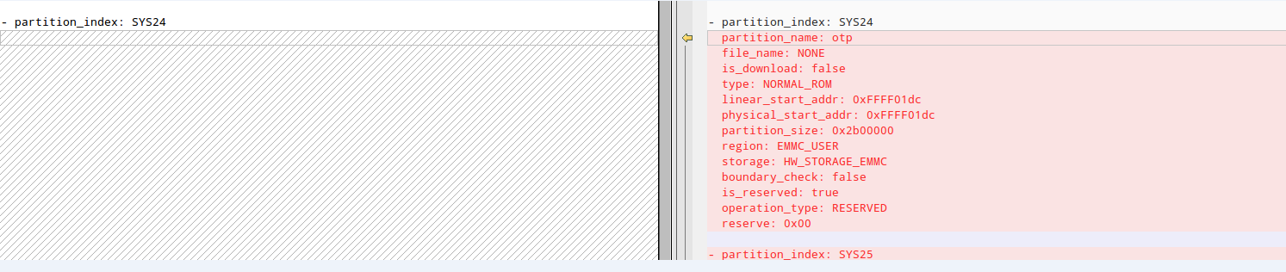
未打开OTP与打开OTP软件scater文件对比：
打开之后相较未打开的scater文件，会多出一块OTP分区。

Slide 29
按照以上步骤申请了新的modem，按照EMMC_OTP_Application_Note_V1.3_English.pdf文档打开了相关OTP_SUPPORT的宏,目前IMEI只能被写入一次，再次写入会失败，但格式化重新下载手机后，IMEI未被保留，还可重新写入。
MTK的解释是格式化重新下载手机(format+download ) 是会清除所有数据的 ， 是正常的。如果不删除一些protect 的分区数据， 可以使用fw upgrate 或 download only 测试。
但是对比功能机，发现在功能机中，打开OTP_SUPPORT后IMEI 一旦被写入，即便格式化下载，IMEI 依旧会被保留，不会被清空。
原因在于功能机和智能机的OTP分区有一定的差异，并且智能机在使用OTP分区时候还需要一步lock操作。

Slide 30
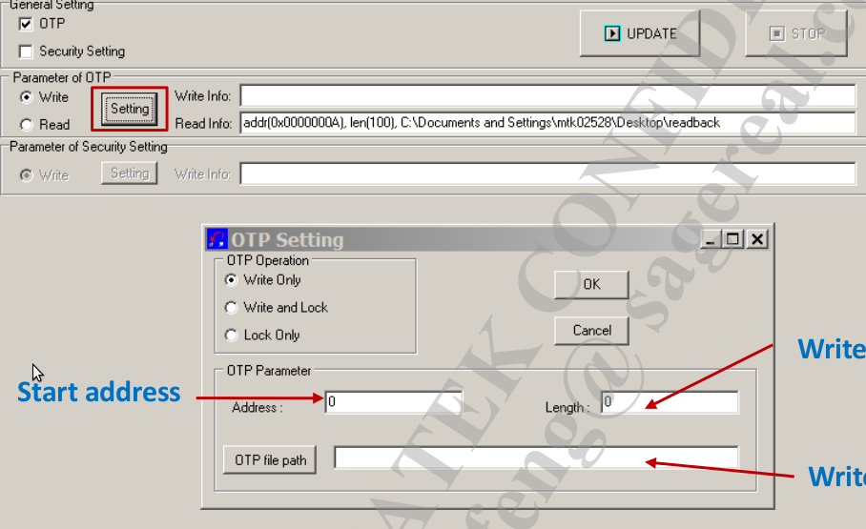
1.可以通过flashtool中window->Parameter Page页面进行IMEI写入OTP分区和lock：

Slide 31
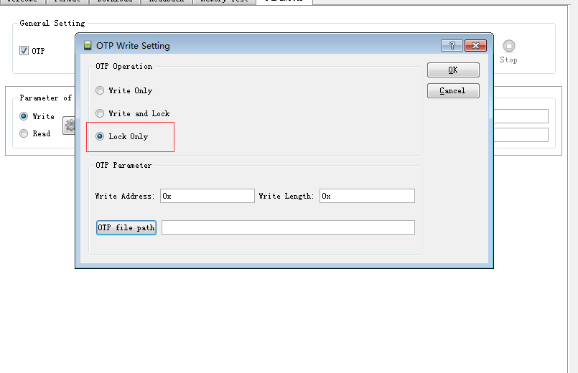
2.可以通过其他工具（例如snwriter、metatool）将IMEI写入之后再使用Flashtool工具进行OTP分区的lock操作

Slide 32
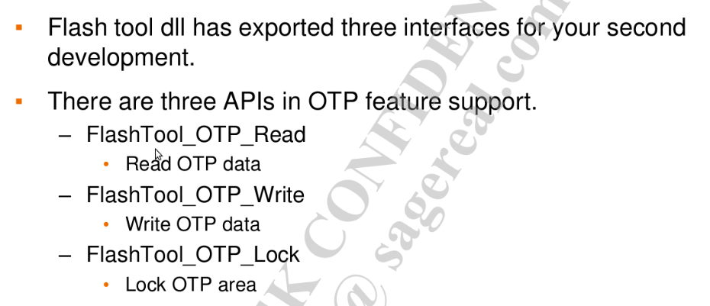
MTK释放的Flashtool已经集成对OTP的读写以及功能，并且导出了三个对外的接口，方便二次开发
第一个是读数据，第二个是写数据，第三个是对整个OTP区域加锁。

Slide 33
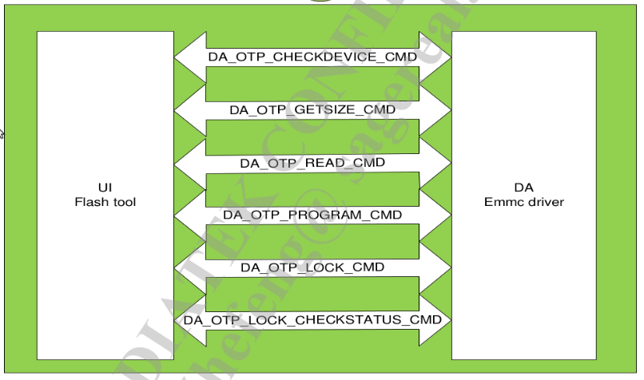
MTK定义了以下六个命令用于flashtool和DA之间的通信，通过DA进行OTP分区的读写以及lock。

Slide 34
一般我们写入IMEI码是通过sn writer 进行写入，写入过程 是透过nvram接口写入 lock的功能是下次不能再透过nvram接口 写入。不过这个效果在format all 能擦除， 一般fw upgrade或 恢复出厂设置IMEI 是不会被擦除的。
在开启OTP_SUPPORT 的情况下， 要完整lock功能，目前只能使用Flashtool或者SPMultiPortFlash Tool的OTP Lock来lock IMEI， lock之后，格式化下载IMEI也不会丢失。

Slide 35
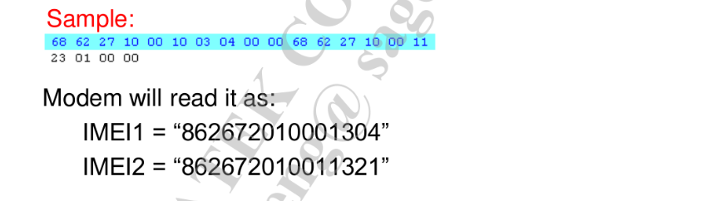
NOTES：
1.打开OTP功能之后，写入IMEI码不再是写入NVRAM分区，而是将IMEI码存储到了OTP分区。
2.每个IMEI的存储占10bytes，与将IMEI码存储在NVRAM时保持一致。
3.OTP分区一旦lock之后将无法写入，在lock OTP分区之前请确认IMEI码的正确性。
请问：如果写入了错误的IMEI，有办法补救吗？

Slide 36
唯一芯片复用的方法：
放弃区域的使用，即该芯片格式化后下载后使用在不带OTP的功能的项目上。
问：
不管是功能机的OTP或者是智能机的OTP，都是只能一次写入。但是两者的在错误写入的解决方法上却存在差异：
1.功能机可以能够通过改写存储IMEI的OTP区域的起始地址来使得OTP区域能够重新使用，或者是放弃OTP区域实现芯片的复用；
2.智能机只能是放弃对OTP区域的使用以达到芯片复用的目的；
这是为什么？

Slide 37
功能机和智能机OTP比较
解释：
两者在对OTP区域的操作存在差异。
功能机上，OTP的一次性写入只是针对已经写入的区域而非针对整个OTP区域。换句话说，我将数据写在了前10Bytes，此时的一次性写入只针对已经写入的10Bytes而不是整个分区，剩下的空间依旧可以写入数据。只要我们将起始地址后移(例如后移10Bytes 即nvram_otp_size改成20)，重新编译软件使得存储和读取的数据是从10Bytes之后，这样就能实现OTP复用。
智能机上的flashtool所进行的lock操作是针对整个OTP分区的。换句话说就是lock之后整个分区已经锁住了，我们没有办法对整个分区进行任何的offset或者write操作。
这就是为什么功能机上能改写地址实现芯片复用而智能机不行的原因。

Slide 38
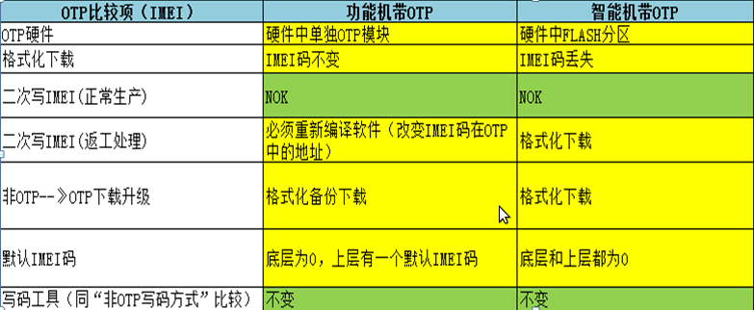
智能机与功能机OTP模块区别

Slide 39
虽然功能机和智能机的OTP都是在写入数据之后对数据进行“加锁”，并且两者都是flash中一块特殊的区域，但是两者在数据“加锁”上的处理有着很大差异：
功能机只针对已写入的区域进行“加锁”
智能机需要通过工具将整块OTP区域进行“加锁”
这也是为什么智能机芯片只能通过关闭OTP来实现芯片的复用而功能机却可以通过修改起始地址来解决写码错误的问题。
同时在打开OTP是还需要清楚以下几点：

Slide 40
1.IMEI只能被修改一次，之后拒绝写入，使用工具写入时请格外注意不要写错。
一旦写入了错误的IMEI码，可以尝试以下操作：
功能机：
需要重新编译软件，修改nvram_otp_construct()中nvram_otp_size的值，将读取和写入OTP区域的IMEI码的起始地址向后移动，这样以实现芯片的复用。
智能机：
前提是整个OTP分区没有被locked，如果OTP区域没有被locked，可以格式化下载软件再写入正确的IMEI码。
一旦locked就没有其他补救措施，只能通过关闭OTP实现芯片的复用。

Slide 41

2. 双卡手机需要把SIM1及SIM2的IMEI都写入后再Downaload To Flash，若只写SIM1，点击Downaload To Flash后，再次写入SIM2将失败，就需要全部格式化下载手机后再重新写入。
正常我们使用工具写入双IMEI码可以通过下两种方式：
打开OTP之后我们只能选择B方式，即双卡槽的IMEI码要一次性写入，否则会出现写入一个之后无法写入另一个。

Slide 42
3. 由于打开该功能之后，分区表中增加了一个分区，分区表不一致，所以不能进行升级下载，即通过download tool从没有OTP功能的，升级到有OTP功能。
4. 给客户安排样机时请写入IMEI并注意IMEI的合法性，同时请注意case3，已经寄到客户手中的机器若出现case3中无法升级问题，需要重新刷机导参数。
5. 针对工厂未写码之前需要打电话检查硬件是否正常问题，未写码之前默认IMEI为：000000000000000， 使用移动或者联通卡可拨打电话。

Slide 43
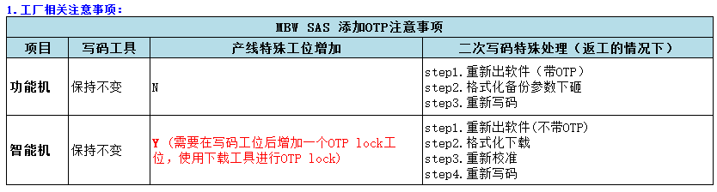
OTP对工厂生产的影响
因为打开了OTP功能，需要对工厂的流水线生产做出一些调整：
功能机因为没有特殊的操作，保持不变。
智能机因为要增加一步lock的步骤，所以需要在写码之后增加一个lock操作的工位。

Slide 44


